Slide 1

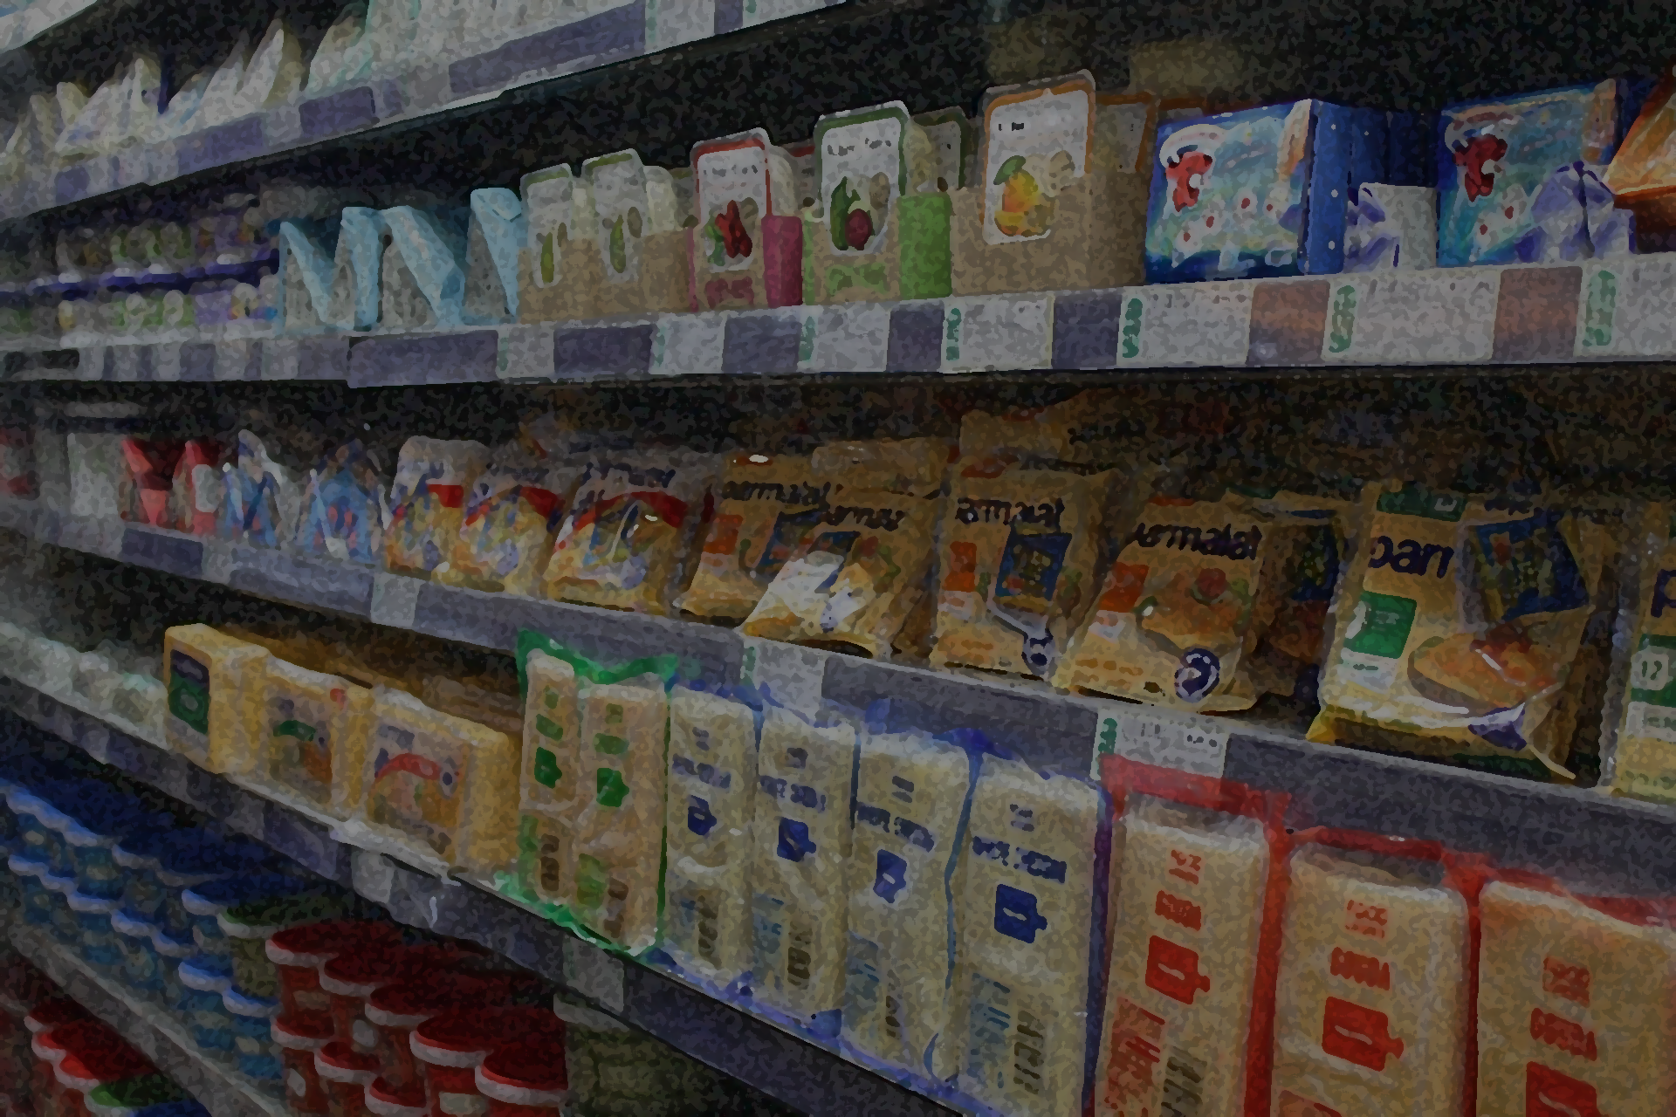
머신러닝 기반의 이미지 처리 식품 정보 제공 서비스
DR.FOODY
영진전문대 컴퓨터정보계열 2WD-J 3조 よりよい
조준경 / 김나경 / 서은우 / 박형준 / 오정훈

Slide 2
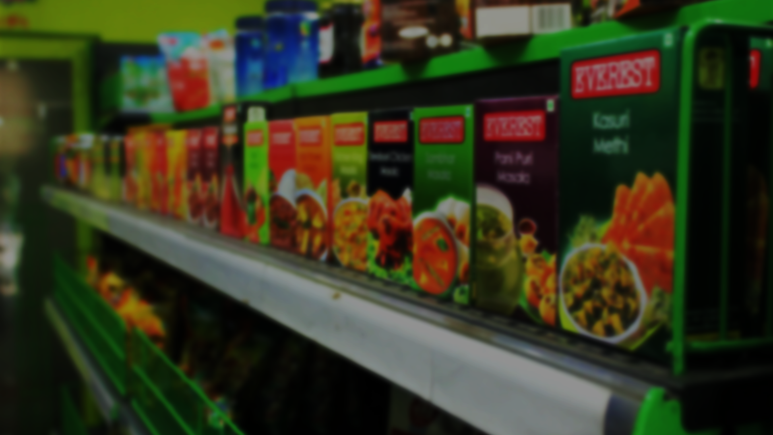
CONTENTS
기획배경
주요 서비스
기대 효과
기술 정의

Slide 3
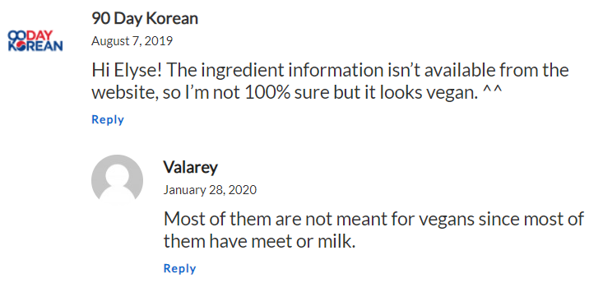
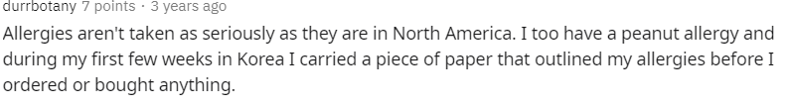
1. 기획배경
맛
한국 식품 표기에 대해서 불만이 있었던 점 모음
(출처 : KOREAN CODAY)
이 웹 사이트는 성분 정보를 제공해 주지 않아요.
대부분의 한국 식품은 고기나 우유를 포함하기 때문에
채식주의자에게 적합하지 않아요.
북미처럼 알레르기에 대해 심각하게 생각하지 않는다.

Slide 4
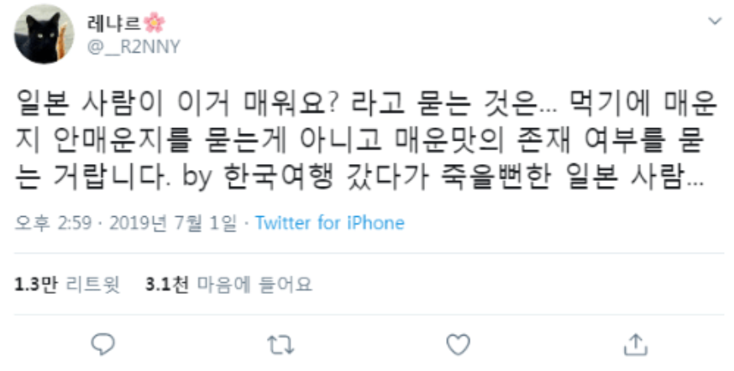
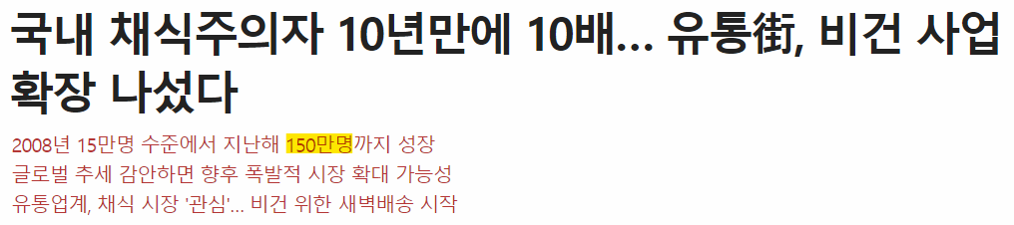
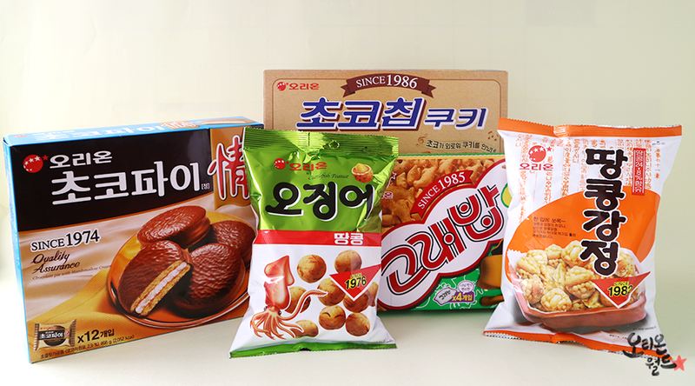
1. 기획배경
맛
한국 식품에 대한 또 다른 불만 사례
(출처 : Twitter , 매일경제 뉴스)

Slide 5
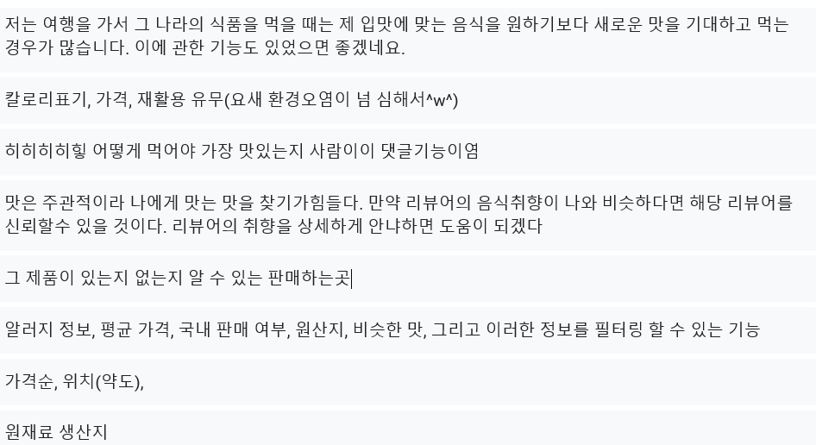
1. 기획배경
맛
다른 나라에 갔을 때 가공식품에 관해서 불편했던 경험 설문조사 결과
(한:101 일:18 미:20)
검색 안함 23%
맛 60%
10분 미만 10~19분 20~29분 30분 이상

Slide 6







1. 기획배경
문제점 도출
벌꿀, 효모, 물, 쌀, 누룩,
국내산 밀 …
기피 재료를 찾기 어렵다
문화마다 다른 맛의 차이
한번의 검색 원재료 성분 & 맞춤화 된 맛 정보
할랄 / 비건 표기 부족
찾는데 시간이 많이 걸린다

Slide 7




1. 기획배경
맛
서비스 개요
AI
Database
이미지 학습을 통해 물체를 인식
원재료 정보와 맛 정보를 가져옴

Slide 8


1. 기획배경
맛
원재료 정보
가공식품 원재료 정보 제공
할랄 식품 확인

Slide 9
1. 기획배경
맛
맛 정보
1. 데이터를 국가, 성별, 연령대를 포함하여 크롤링
2. 검색한 키워드의 맛과 수치를 더하여 xml 파일 생성
Ex) 크롤링한 데이터 셋.xml
No | 국가코드 | 성별 | 연령대(10) | 맛 | 수치
1 | 81 | 1 | 1 | 매운 맛 | 2
2 | 82 | 1 | 4 | 쓴 맛 | 3
3 | 1 | 2 | 3 | 매운 맛 | 3
4 | 1 | 2 | 1 | 단 맛 | 2
파이선으로 xml 파일을 파싱 데이터 추출

Slide 10
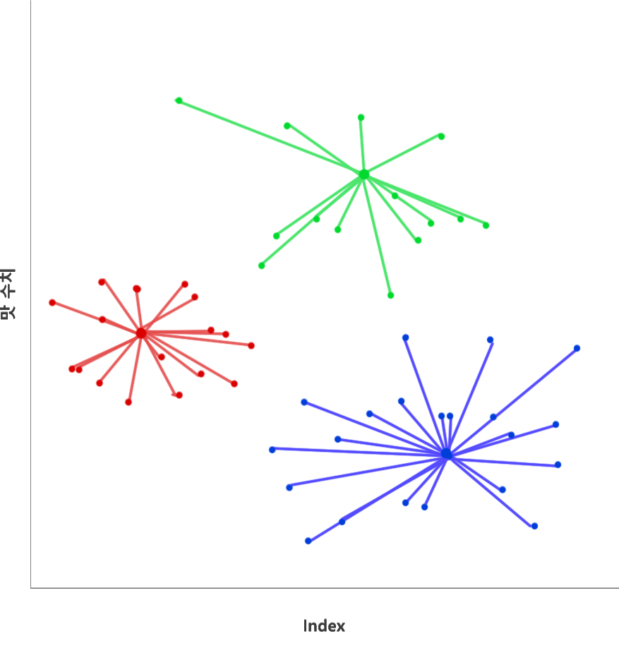
1. 기획배경
맛
맛 정보
3. Affinity Propagation algorithm 사용하여 국가코드, 성, 연령대 별로 클러스터링 실시
4. 대표 클러스터를 통한 기본값 추출, 데이터 베이스에 저장
매운 맛 : 3.4
단 맛 : 2.7
짠 맛 : 2.2

Slide 11
1. 기획배경
기획 설명
B2C
B2B
타겟 유저
제품 맛이 궁금한 사람
알레르기에 민감한 사람
할랄, 비건 등 종교적 활동인
제품 회사
매장
각종 지방 단체
서비스
목적
딥러닝 기반 이미지 처리기능을 통해 손쉬운 정보 수집이 가능
표기 외의 주관적인 정보수집이 가능
차별성
맛 같은 주관적인 평가를 수치화 하여 제공
제품 사진 촬영을 통한 쉽고 편리한 검색 기능
맛을 키워드로 한 제품 큐레이션

Slide 12
2. 주요 서비스
1. B2C 서비스
회원가입
제품조회
유저 커뮤니티
2. B2B 서비스
데이터 판매
이용 방법

Slide 13






2-1. B2C 서비스
회원 가입
기본정보 입력
(이름, 성별, 국가정보, 나이)
맛 선호도 정의
기피 원재료 설정
매운맛
쓴맛
단맛
번역 서비스 제공
짠맛
신맛

Slide 14

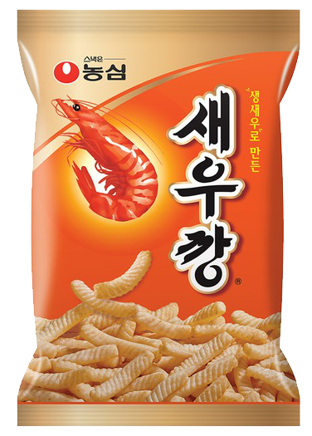


2-1. B2C 서비스
제품 조회
조회 품목
해당 제품 조회
제품 인식
사진 촬영
진단 데이터 출력
클러스터링
데이터
약 76만개
식품 정보 데이터

Slide 15
















2-1. B2C 서비스
Crawling Site
오픈 마켓
블로그
소셜 네트워크

Slide 16
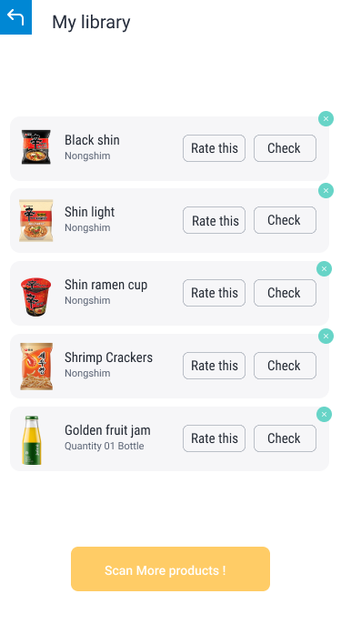
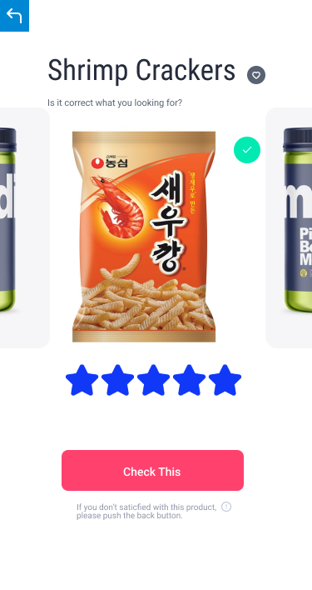
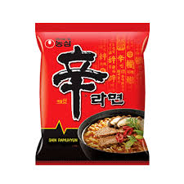
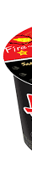
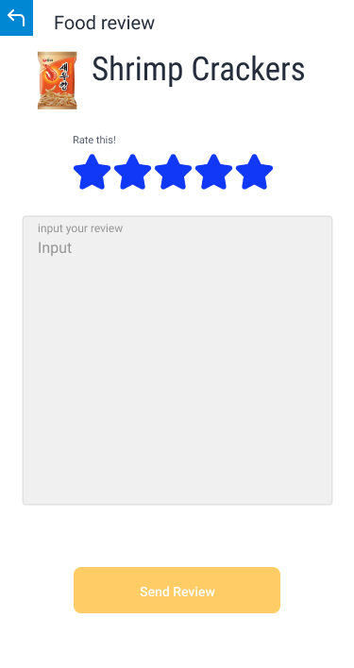



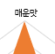
2-1. B2C 서비스
유저 커뮤니티
검색 목록 조회
관련 상품 큐레이션
카테고리별 랭킹 시스템
제품에 대한 리뷰
제품 검색
How about this item?
단 맛
월/일/년도
성별
나라
맛 선호도에 기반

Slide 17






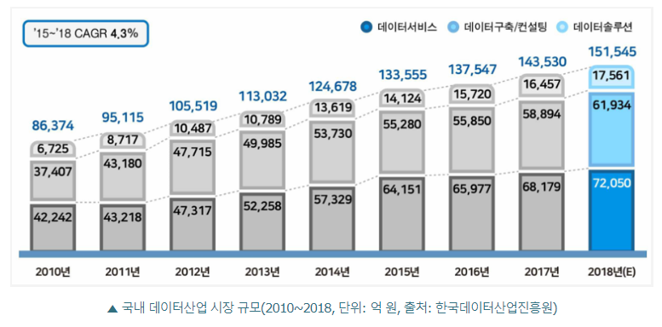








2-2. B2B 서비스
데이터 판매
해당 도시에 집중되는 관광객 파악
매장 별 선호 제품
시간대별 수요조사
성별과 나이에 따른 제품 관심도
데이터 판매 사례
소비통계
제품 조회
해당 위치 정보
시간 정보
사용자 정보
- 지역별 소비자 정보
- 지역별 상권특성 정보
- 외국인의 국내 소비 정보
- 카드 매출 데이터
- 지역별 소비 특성 정보
- 지역별 매출 추정 데이터
- 지역별 업종별 소비정보
- 입지 및 상권 분석
- 지역 통계 데이터
유동인구
기업정보
클러스터링
다양한 리뷰
수치화 데이터
Database
- 유동인구
- 관광지점별 유형별 유동인구
- 매출예측데이터
- 업종별 기업정보
- 기업개요DB
- 사업장 휴/폐업 정보
- 지역별 장수 기업정보
- 국민연금 가입 기업DB
- 산업분류별 기업정보
유저 커뮤니티
기간 별 관심 리스트
사용자 조회 내역

Slide 18


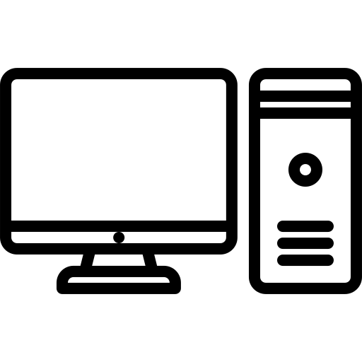



2-2. B2B 서비스
이용 방법
Enterprise
Web
Database

Slide 19


3. 기대효과
User
Enterprise
알레르기로 인한 피해 예방
가공식품 검색에 할애하는 시간 감소
불필요한 소비 감소
제품 개발 및 개선에 도움
신제품 홍보
나라별 전략적 제품 판매 가능

Slide 20








4. 기술 정의
Web
App
AI
사진 처리
클러스터링
Server
Database

